Slide 1
Paulina Franczak kl. I THT

Slide 2
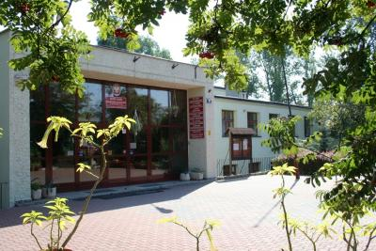
Zespół Szkół Ekonomicznych nr 2 w Krakowie

Slide 3
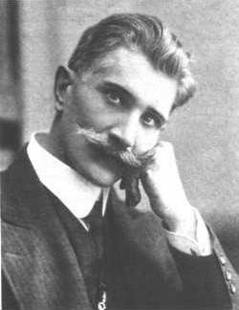
Patron
Ignacy Ewaryst Daszyński (1866-1936)- polski polityk socjalistyczny, premier rządu lubelskiego w 1918, publicysta, współzałożyciel Polskiej Partii Socjalno- Demokratycznej. Marszałek Sejmu w latach 1928-1930

Slide 4
Historia szkoły
1950r. - W budynku przy ulicy Kapucyńskiej powstaje 2-letnie Liceum Statystyczne.
1951r. - W wyniku reorganizacji szkolnictwa zawodowego powstaje 3-letnie Technikum Statystyczne.
1953r. - Dotychczasowe 3-letnie Technikum Statystyczne zostaje przekształcone w czteroletnie.
1957r. - Siedzibą szkoły staje się budynek przy ulicy Podebrzezie 10.
1958r. - Następuje przeprowadzka szkoły do budynku przy Al. Mickiewicza 54.
1959r. - Z inicjatywy władz miasta szkoła przeniesiona zostaje do Nowej Huty, do budynku na os. Szkolnym.
1960r. - Powstaje Zasadnicza Szkoła Handlowa.
1967r. - Po raz pierwszy rozpoczęto nabór do czteroletniego Liceum Ekonomicznego.

Slide 5
Historia szkoły
1970r. - Szkoła otrzymuje samodzielny budynek na os. Kalinowym 18.
1972r. - Decyzją Kuratora Oświaty i Wychowania w Krakowie istniejące typy szkół zostają połączone w Zespół Szkół Ekonomicznych Nr 2. Powołane zostaje 4-letnie Liceum Zawodowe i 2-letnie Policealne Studium Zawodowe.
1975r. - Szkoła zostaje przeniesiona na os. Spółdzielcze 6.
1991r. - Powstaje Liceum Administracji oraz Liceum Handlowe.
2002r. - Szkoła modernizuje się, powstają nowe oddziały: Liceum profilowane (3-letnie); Technikum Ekonomiczno- Handlowe (4-letnie; Zasadnicza Szkoła Zawodowa (2-letnia) .
2005r. - W skład Zespołu Szkół Ekonomicznych Nr 2 wchodzą: V Liceum Profilowane, Technikum Ekonomiczno-Handlowe Nr 5, Zasadnicza Szkoła Zawodowa Nr 4, Technikum Uzupełniające dla Dorosłych Nr 4, Liceum Handlowe dla Dorosłych.

Slide 6
Kierunki
Obecnie zespół szkół proponuje naukę na następujących kierunkach:
Technikum Ekonomiczno-Handlowe Nr 5: technik ekonomista, technik handlowiec, technik logistyk, technik obsługi turystycznej, technik hotelarstwa.
V Liceum Profilowane: klasa o profilu ekonomiczno-administracyjnym, klasa o profilu zarządzanie informacją.
Zasadnicza Szkoła Zawodowa Nr 4: zawód sprzedawca.
Szkoła Policealna dla Dorosłych Nr 3: technik obsługi turystycznej, technik administracji, technik rachunkowości.

Slide 7
Zajęcia pozalekcyjne
Klub Zdobywców Świata
Spółdzielnia Uczniowska Rockefeller
Koło przyrodników

Slide 8
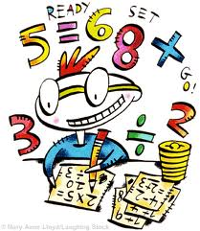
Zajęcia pozalekcyjne
Gazetka matematyczna
Alfa i Omega
Koło matematyczne

Slide 9
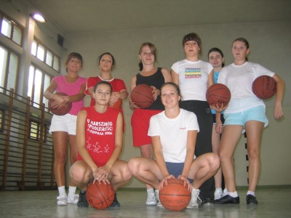
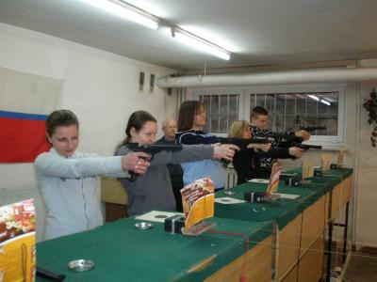
Sport w szkole
SKS Ekonomik
Koło Strzeleckie LOK

Slide 10
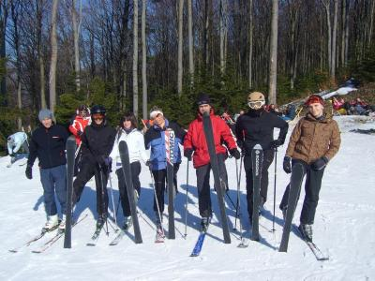
Sport w szkole
Szkolny Klub Szachowy Hetman
Szkolna Sekcja MTB
Narciarstwo

Slide 11
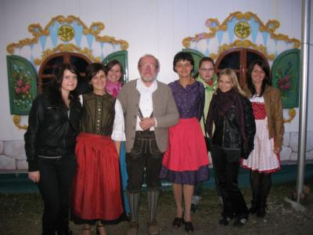
Wymiany zagraniczne
Do tej pory odbyły się wymiany zagraniczne do następujących państw:
Austria ('04),
Niemcy ('04, '06, '07, '09, '10, '11),
Słowacja ('05, '07, '08, '09, '10),
Ukraina (02/03, '04, 04/05, '05, '08, '10),
Zrealizowany został także
Program
Leonarda da Vinci.
Niemcy 2009

Slide 12
Realizowane projekty
Projekt Ekonomista, Handlowiec= Zawodowiec
z programu operacyjnego Kapitał Ludzki
Uczeń Online
3 pracownie komputerowe i centrum
multimedialne uzyskane w ramach
projektów współfinansowanych przez
Europejski Fundusz Społeczny

Slide 13
Osiągnięcia
Certyfikat Jakości Szkoła Przedsiębiorczości – zaświadcza on, że dana szkoła pełni rolę lokalnego centrum edukacyjnego z dziedziny przedsiębiorczości dla młodych ludzi.
Laureat konkursu Polski Internet za stronę internetową w kategorii Szkoła Ponadgimnazjalna.

Slide 14
ZSE w internecie
ZSE można „odwiedzić” także w internecie na stronach:
www.zse-2.krakow.pl, a tam m.in.: aktualny plan zajęć, zastępstwa i losowanie szczęśliwego numerka;
www.facebook.com /pages/ZJE-NrNr-2-w-Krakowie/196352263727949

Slide 15
DZIĘKUJĘ ZA UWAGĘ

